Slide 1
K8S Security Best Practise Multus
LiuGang 2024-04-28

Slide 2







架构拓扑
App VPC
NLB
Cfos部署以Pod方式部署在容器内部
Cfos通过loadbalancer方式集成外部
NLB实现流量转发通信
CFos
ECR
CFos
Node-1
Node-2
AZ1
AZ2

Slide 3
北向流量逻辑拓扑
App VPC
NLB
1.Pod真实应用通过clusterip service将业务发布到Pod内形成固定IP+端口
2.CFOS通过DNAT，以loadbalance service方式集成业务clusterip+端口，发布到NLB
3.外部可以通过NLB访问CFOS的DNAT VIP来访问Pod的业务
总结：外网访问将被CFOS代理，实现安全流量检测
EKS Cluster
3
2
clusterip
CFos
2
CFos
1
web-1
app-1
web-2
app-2
Pod-1
Pod-2
Pod-1
Pod-2
Node-1
Node-2
AZ1
AZ2
ECR

Slide 4

南向流量逻辑拓扑
App VPC
1.Pod访问互联网流量会通过路由指向CFOS net1网卡
2.CFOS通过设置SNAT Policy，将server访问部分公网业务进行安全检测后转发至Internet
总结：
访问外部网络的流量将路由到CFOS来代理检测后实现上网；
每个POD通过multus增加额外一张网卡实现南向流量安全检测
如果有大量需求关注南向流量，可以考虑修改默认CNI网卡路由实现，要全局考虑会影响到POD系统通信
Internet
EKS Cluster
2
CFos
CFos
net1
net1
net1
1
net1
1
net1
net1
web-1
app-1
web-2
app-2
Pod-1
Pod-2
Pod-1
Pod-2
Node-1
Node-2
AZ1
AZ2
ECR

Slide 5
东西向流量逻辑拓扑
App VPC
1.Pod1访问Pod2流量通过路由指向CFOS net1网卡
2.Pod2访问Pod1流量通过路由指向CFOS net2网卡
3.CFOS进行东西向互访策略防护
总结：
Pod之间东西向流量将路由到CFOS来代理检测后转发给对方；
每个POD通过multus增加额外一张网卡实现东西向流量安全检测
Internet
EKS Cluster
CFos
CFos
net1
net2
net1
net2
net1
1
2
net2
net1
1
net2
web-1
app-1
web-2
app-2
Pod-1
Pod-2
Pod-1
Pod-2
Node-1
Node-2
AZ1
AZ2
ECR

Slide 6
预先准备工作
预先准备AWS EKS环境
安装kubelet和eksctl
安装AWSLoadBalancerController
预先配置ECR私有镜像库，存储CFOS镜像
Multus CNI（可选）POD多网卡才使用
License文件（当前FGT License文件即可）

Slide 7
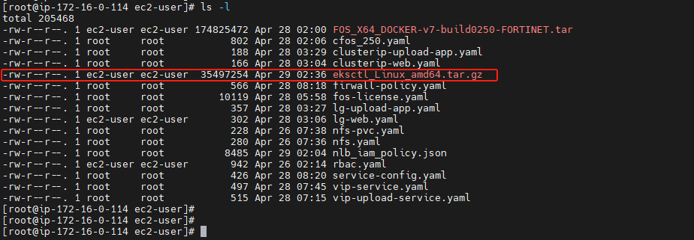
安装EKSCTL
curl –sLO https://github.com/eksctl-io/eksctl/releases/download/v0.176.0/eksctl_Linux_amd64.tar.gz
或者访问https://github.com/eksctl-io/eksctl/releases 选择对应平台的安装包下载后导入到系统内
tar -xzf eksctl_$PLATFORM.tar.gz -C /tmp && rm eksctl_$PLATFORM.tar.gz
sudo mv /tmp/eksctl /usr/local/bin
which eksctl
export PATH=/usr/local/bin/eksctl:$PATH
. <(eksctl completion bash)
source ~/.bash_profile
Notes:
https://eksctl.io/installation/

Slide 8
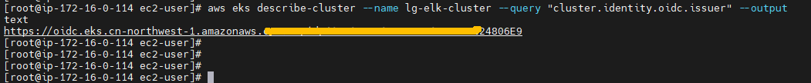
校验 EKS OIDC
如果命令执行后没有返回输出，则您必须创建 IAM OIDC 提供商
使用以下命令为您的集群创建 IAM OIDC 身份提供商：eksctl utils associate-iam-oidc-provider --cluster lg-elk-cluster --approve

Slide 9
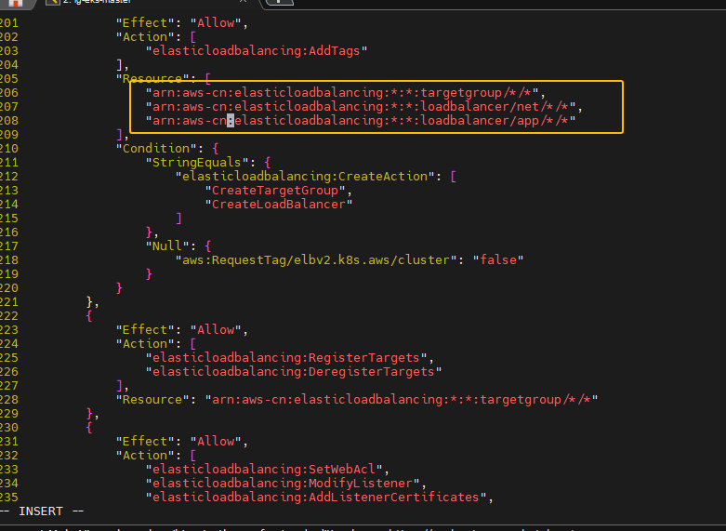
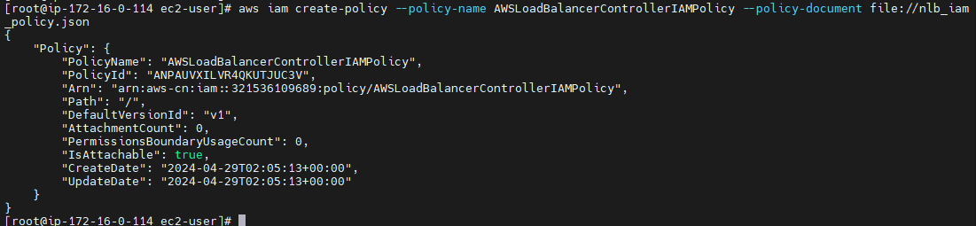
创建IAM Policy
curl -O https://raw.githubusercontent.com/kubernetes-sigs/aws-load-balancer-controller/v2.7.1/docs/install/iam_policy.json
下载AWS负载均衡器控制器的 IAM 策略，该策略允许负载均衡器代表您调用 AWS API；AWS海外可以直接使用，中国区需要修改arn:aws为arn:aws-cn

Slide 10
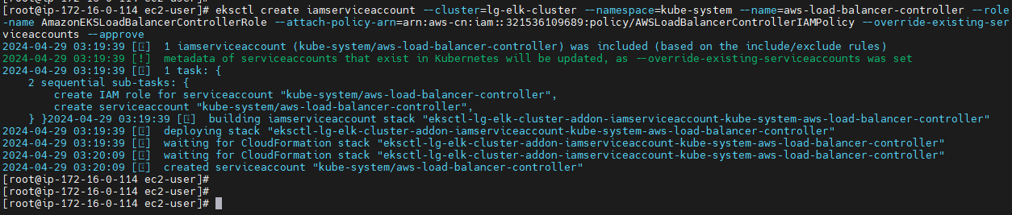
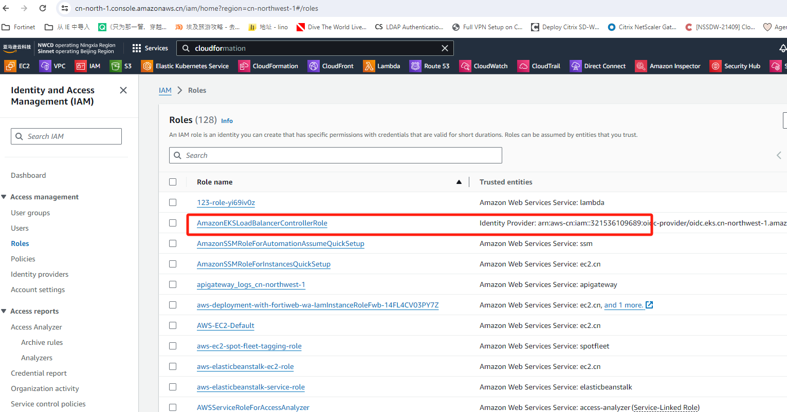
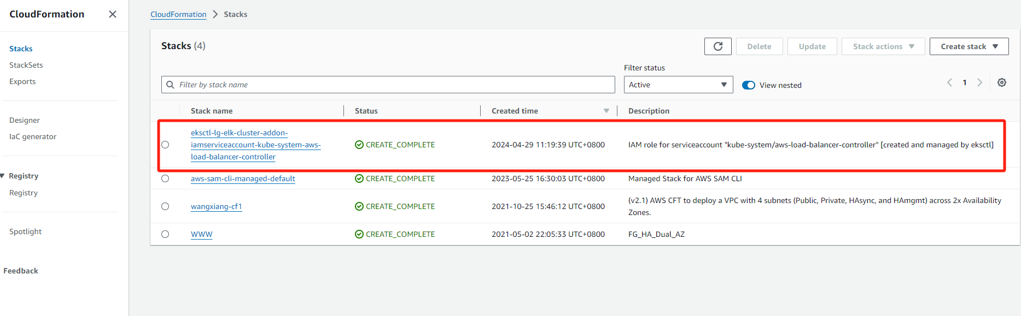
创建EKS IAM角色

Slide 11
检查EKS IAM创建配置

Slide 12
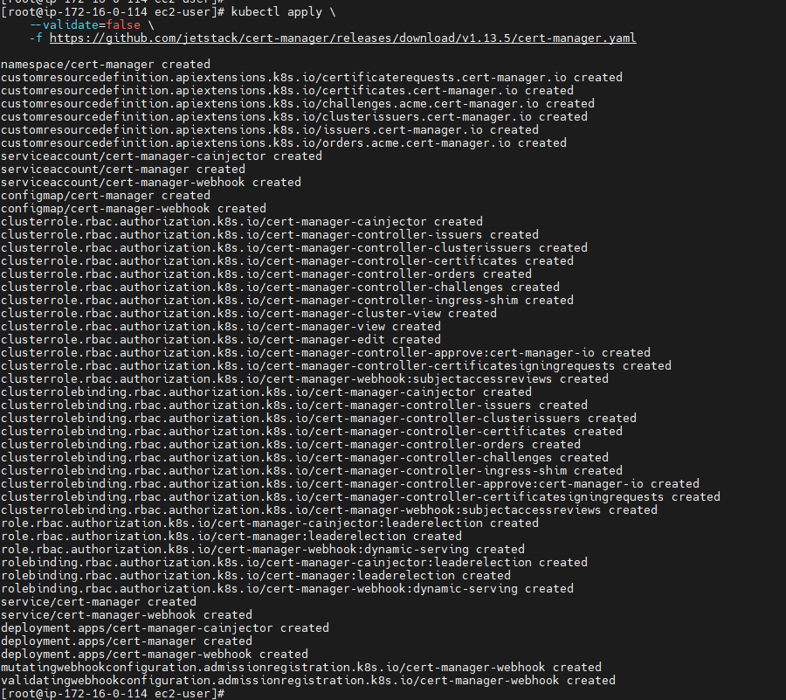
安装cert-manager
kubectl apply \
--validate=false \
-f https://github.com/jetstack/cert-manager/releases/download/v1.13.5/cert-manager.yaml

Slide 13
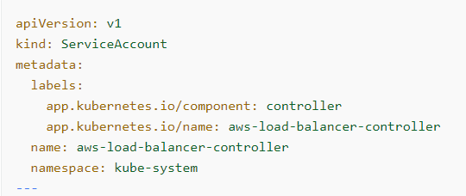
控制器安装-1
curl -Lo v2_7_1_full.yaml https://github.com/kubernetes-sigs/aws-load-balancer-controller/releases/download/v2.7.1/v2_7_1_full.yaml
删除yaml中对应ServiceAccount内容，否则会覆盖上一步创建的相关serviceaccount信息
sed -i.bak -e '596,604d' ./v2_7_1_full.yaml

Slide 14
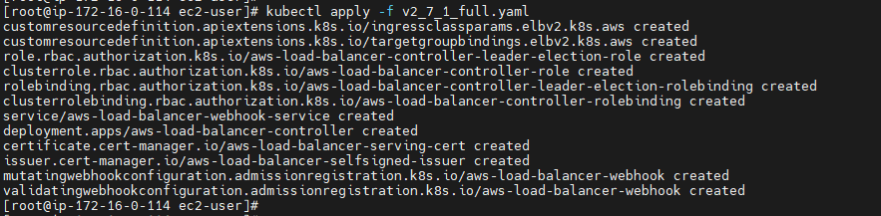
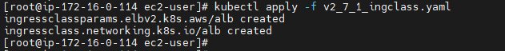
控制器安装-2
指定EKS cluster
sed -i.bak -e 's|your-cluster-name|lg-elk-cluster|' ./v2_7_1_full.yaml
指定镜像源
sed -i.bak -e 's|public.ecr.aws/eks/aws-load-balancer-controller|public.ecr.aws/eks/aws-load-balancer-controller:v2.7.1|' ./v2_7_1_full.yaml
下载IngressClass和IngressClassParams YAML
curl -Lo v2_7_1_ingclass.yaml https://github.com/kubernetes-sigs/aws-load-balancer-controller/releases/download/v2.7.1/v2_7_1_ingclass.yaml

Slide 15
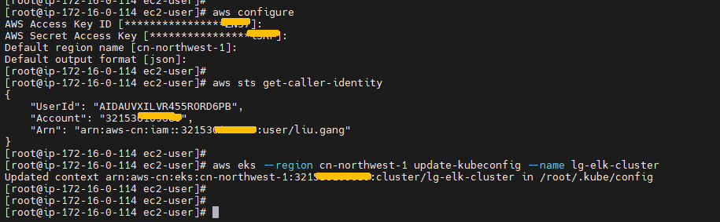
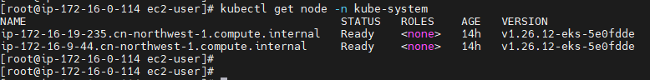
EKS环境校验

Slide 16
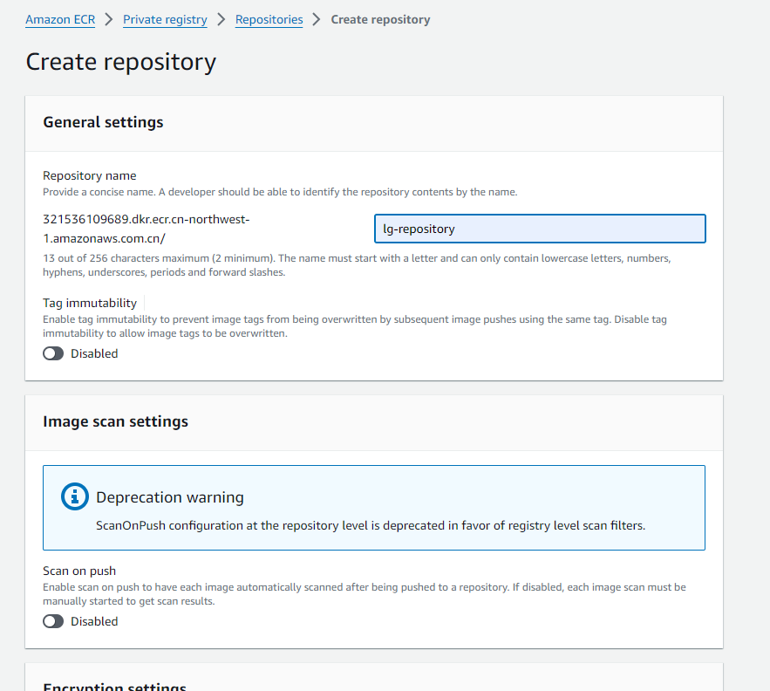
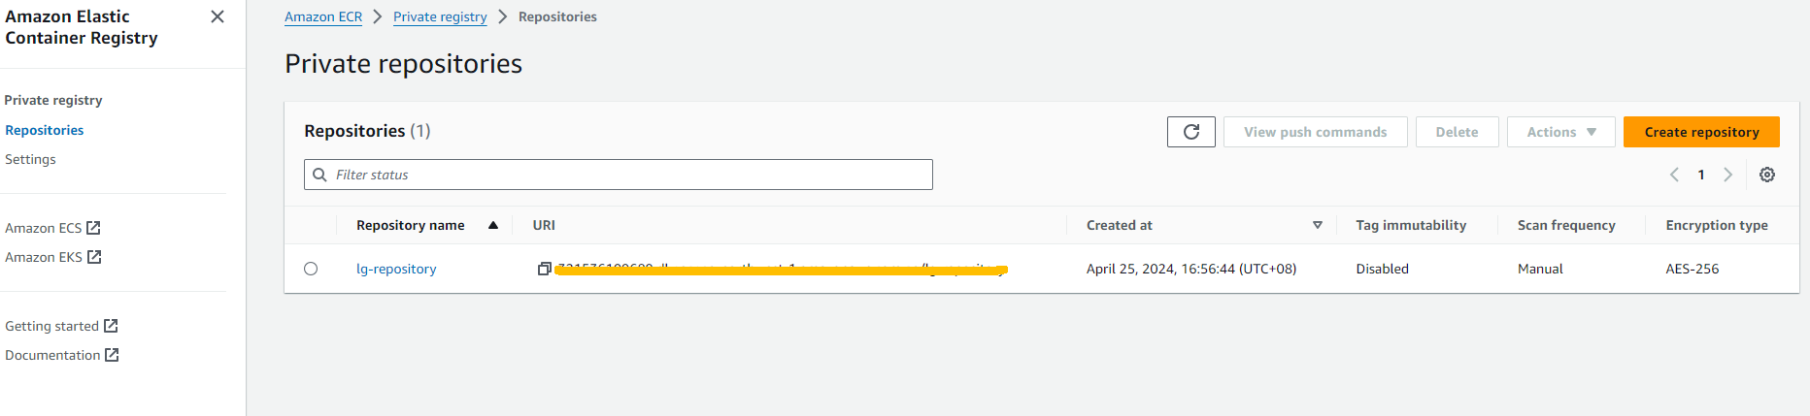
ECR镜像库
直接在AWS Console界面创建即可，用于存储CFOS镜像

Slide 17
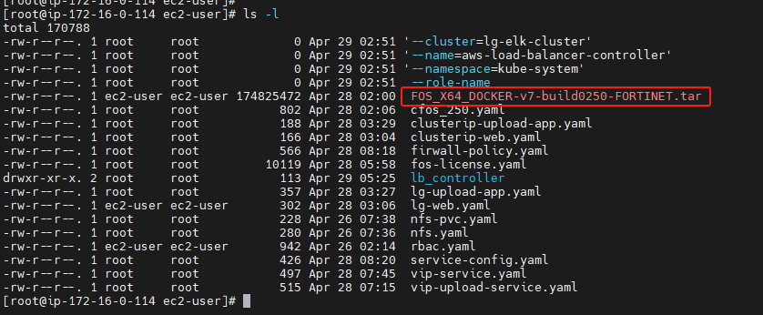
上传CFOS镜像
上传CFOS镜像到操作设备
https://info.fortinet.com/files/ContainerFortiOS/v7.00/images/build0250/
我测试版本推荐build250

Slide 18
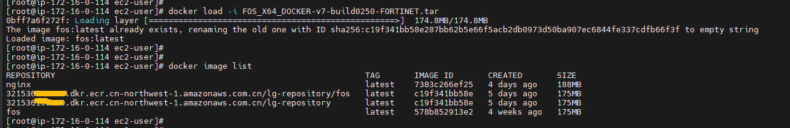
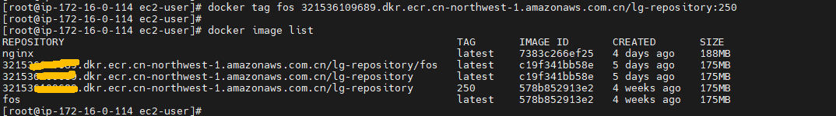
加载镜像
docker load -i FOS_X64_DOCKER-v7-build0250-FORTINET.tar 加载镜像到image list
docker tag fos 3215XXXXXXXX.dkr.ecr.cn-northwest-1.amazonaws.com.cn/lg-repository:250 给镜像打Tag

Slide 19
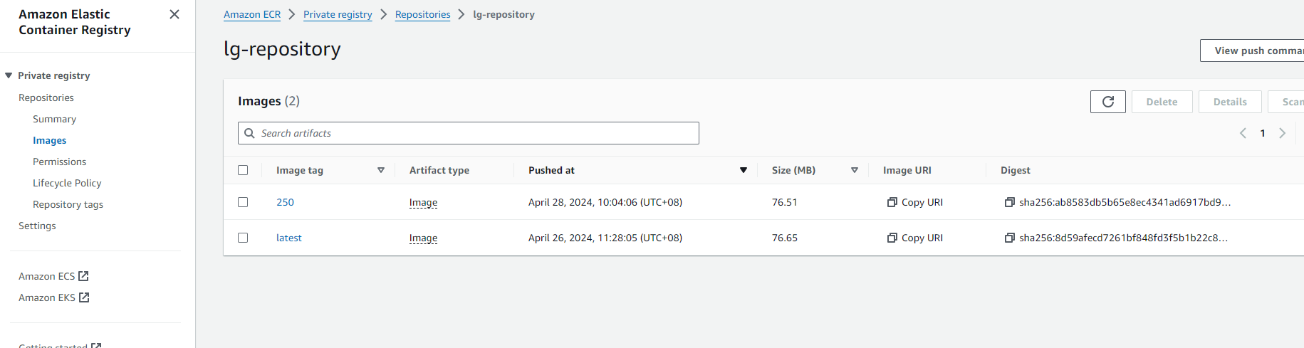
推送镜像到ECR
docker push 3215XXXXXXXX.dkr.ecr.cn-northwest-1.amazonaws.com.cn/lg-repository:250 推送镜像

Slide 20
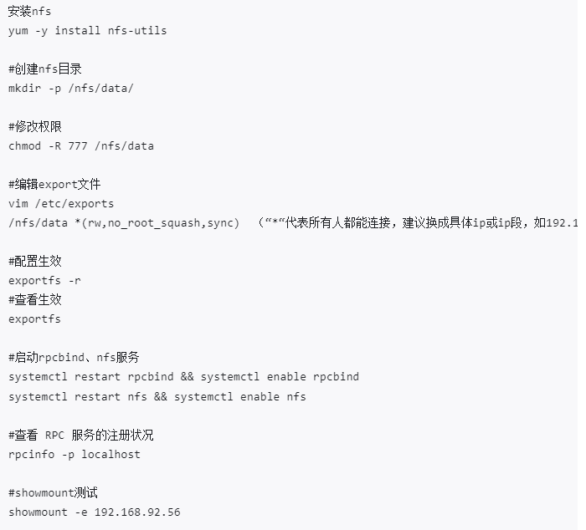
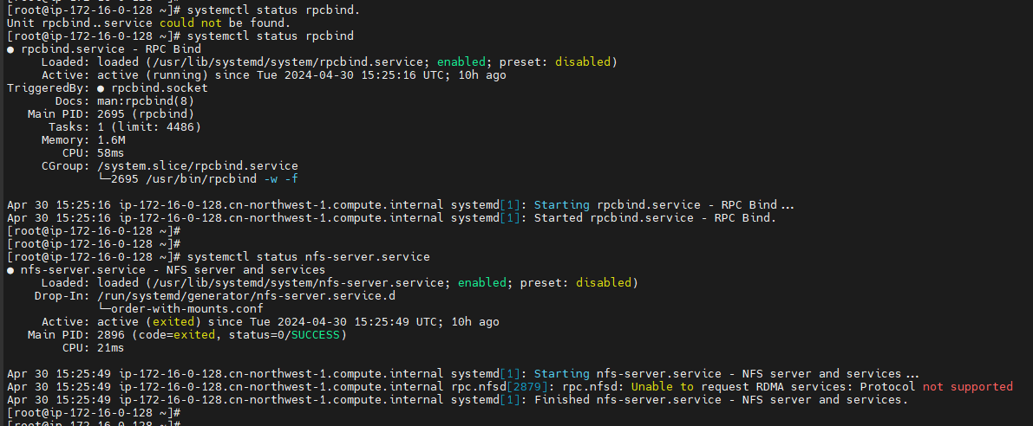
安装NFS

Slide 21
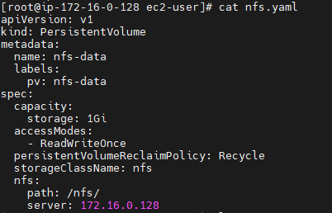
部署PV
部署PV后status是available 部署PVC后，status will change to Bound

Slide 22
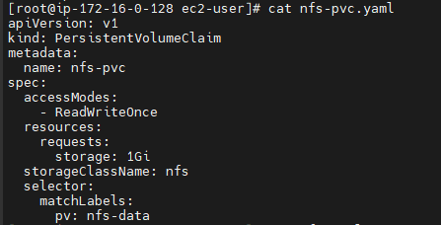
部署PVC
验证PVC状态

Slide 23
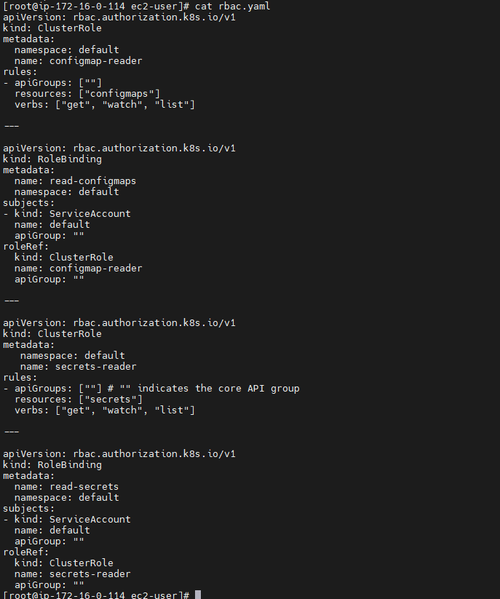
配置RBAC
用于给CFOS配置授权和角色绑定

Slide 24
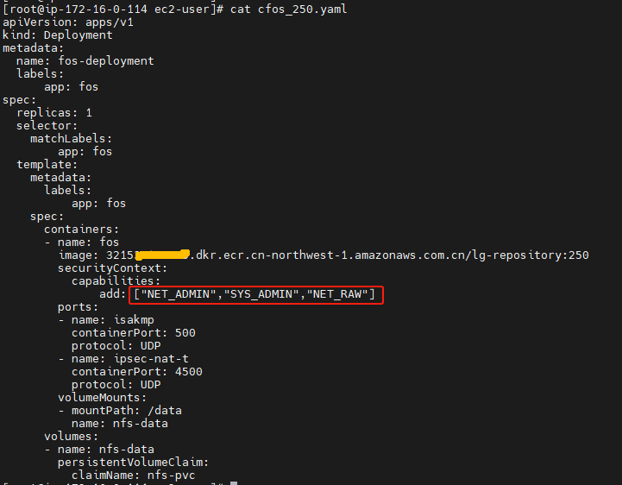
修改CFOS YAML
增加用户权限
NET_ADMIN 用于容器网络管理配置
SYS_ADMIN 用于容器系统管理-日志记录
NET_RAW 用于抓包
修改image url 复制ECR上传镜像的URI即可
Notes:
https://man7.org/linux/man-pages/man7/capabilities.7.html?spm=a2c6h.12873639.article-detail.10.1f6e6d17ECBK5d

Slide 25
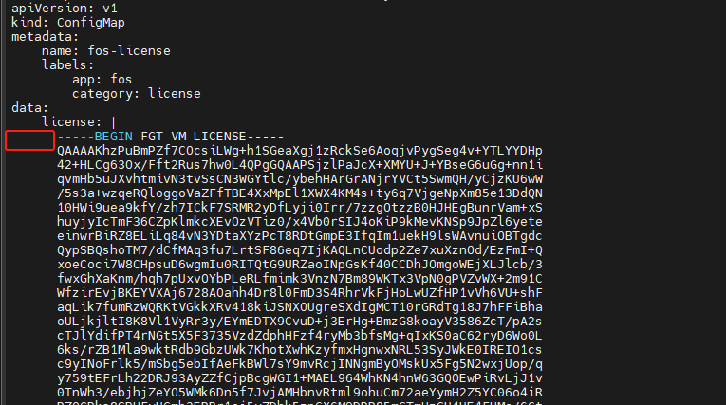
修改license信息
复制FGT license文件内容，保持6个空格缩进
kubectl apply -f xxx.yaml (license yaml)

Slide 26
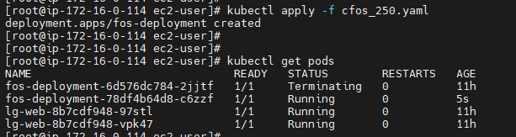
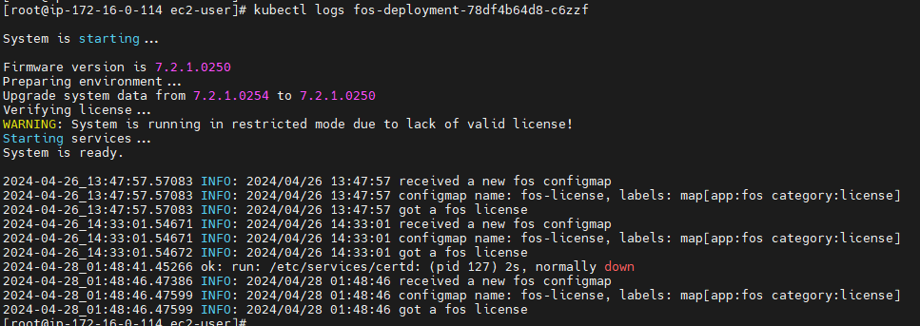
部署CFOS

Slide 27
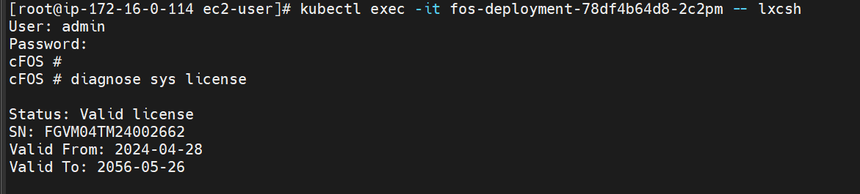
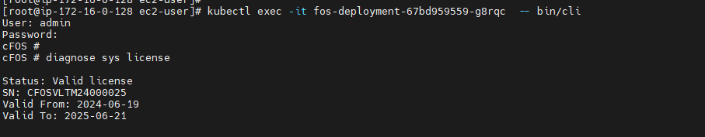
登录CFOS
用户名admin 密码 无
kubectl exec -it fos-deployment-78df4b64d8-2c2pm -- lxcsh or 255GA版本后改成 -- bin/cli
kubectl exec -it fos-deployment-78df4b64d8-2c2pm -- bash 登录设备命令

Slide 28
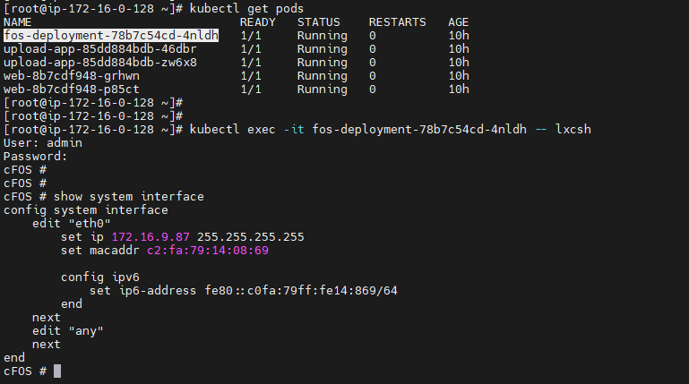
查看CFOS配置

Slide 29
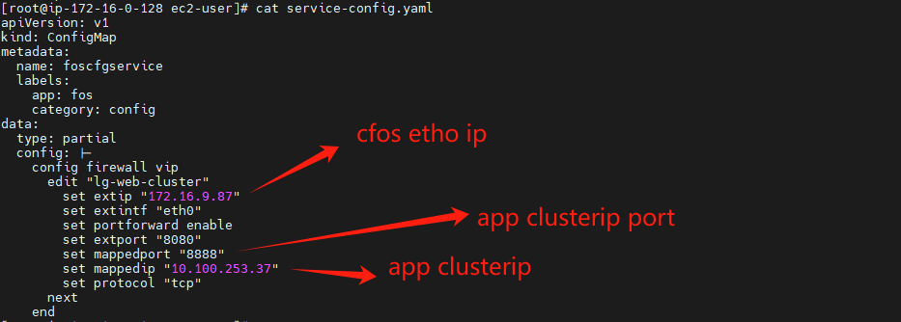
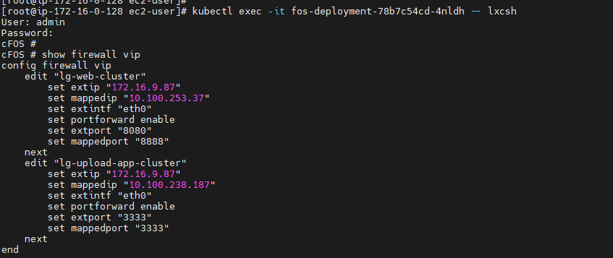
配置DNAT VIP

Slide 30
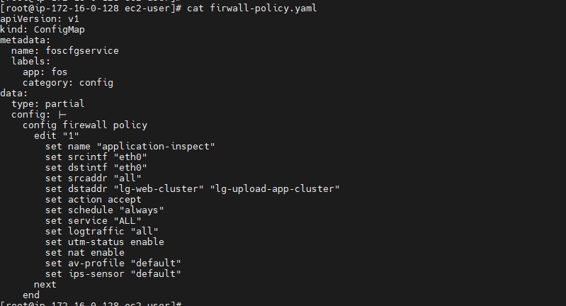
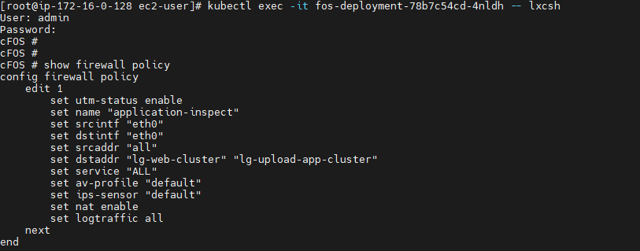
配置Firewall Policy

Slide 31
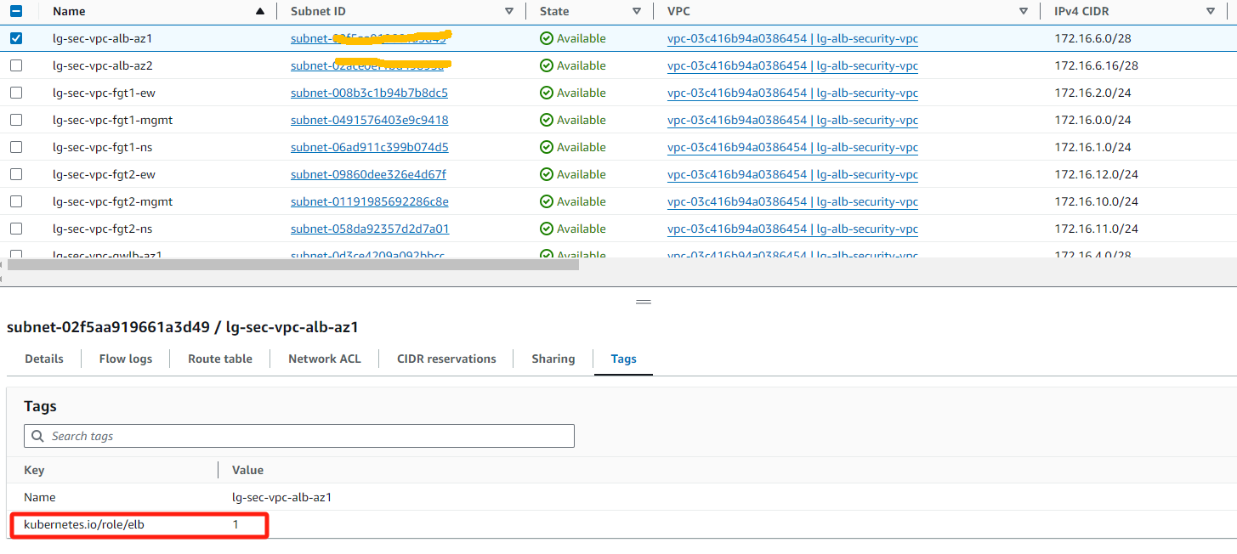
Subnet子网规划
可以通过给subnet指定tag方式指定子网用于NLB subnet部署

Slide 32
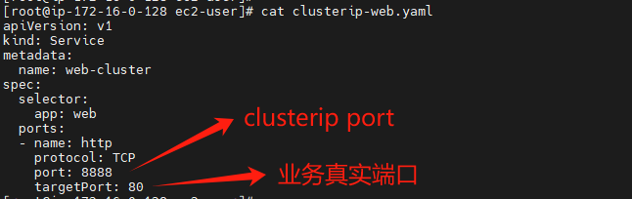
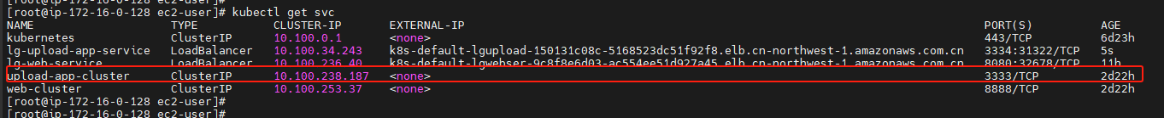
配置业务clusterip

Slide 33
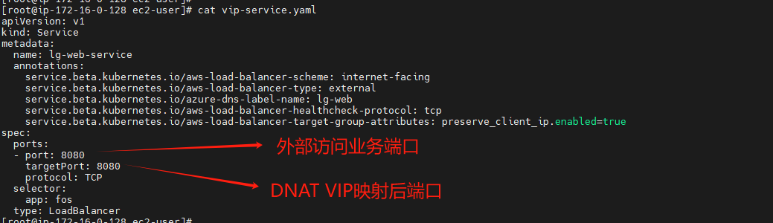
配置Service Load Balance

Slide 34
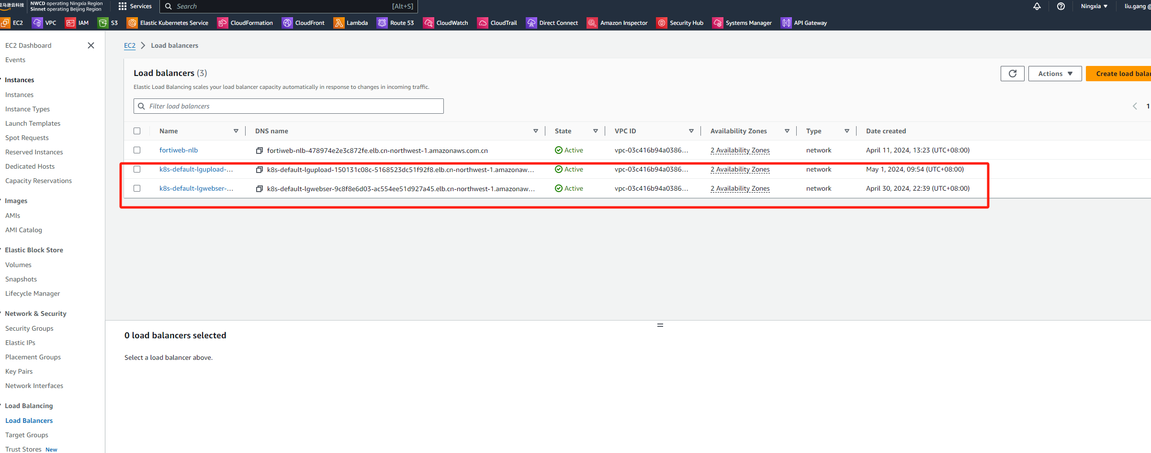
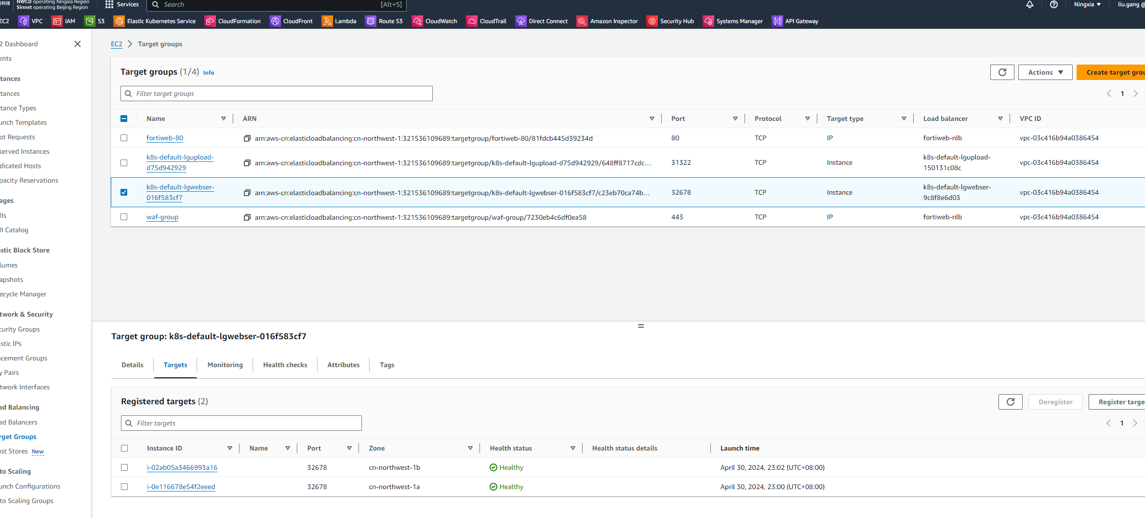
NLB 自动化配置

Slide 35
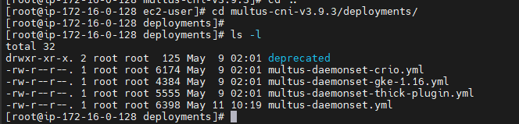
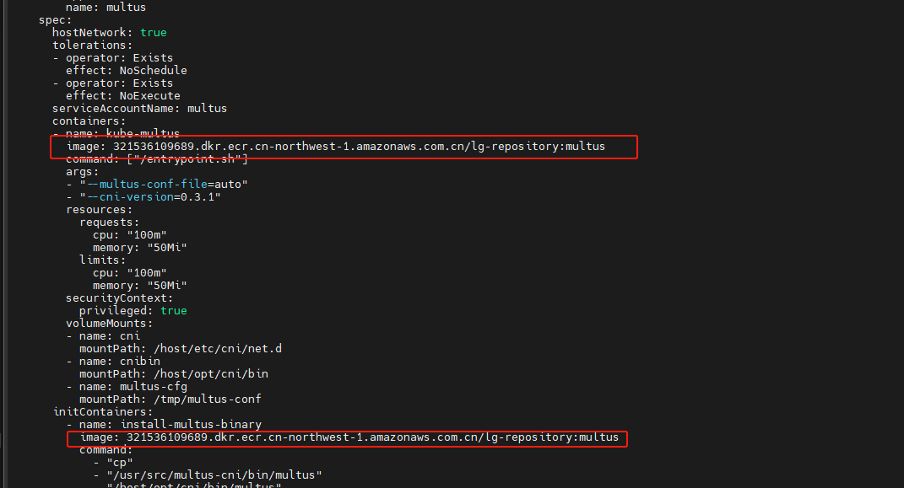
配置Multus
git clone -b v3.9.3 https://github.com/intel/multus-cni.git
然后进入deployments去checkmultus-daemonset.yml文件里镜像版本是否为v3.9.3，如果不是修改版本号
正常下载完文件里镜像名称为：ghcr.io/k8snetworkplumbingwg/multus-cni：x.x.x 或 stable
可以忽略我这个截图，image位置没有问题，此外确认配置里含有”—multus-conf-file=auto”

Slide 36
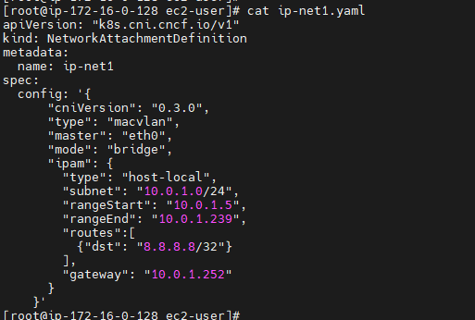
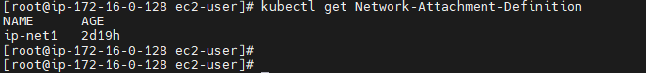
配置业务 network-attachment-definition
kubectl apply -f ip-net1

Slide 37
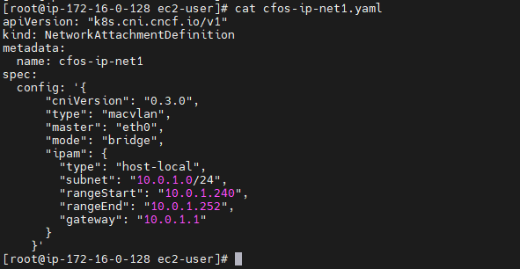
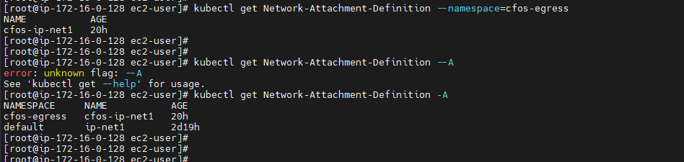
配置CFOS network-attachment-definition
kubectl create namespace cfos-egress
kubectl apply -f cfos-ip-net1 --namespace=cfos-egress

Slide 38
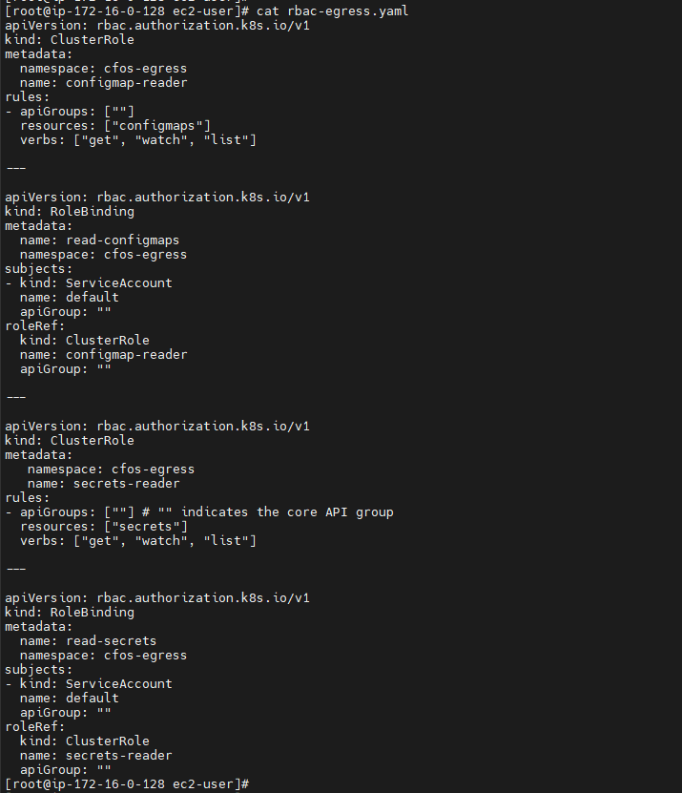
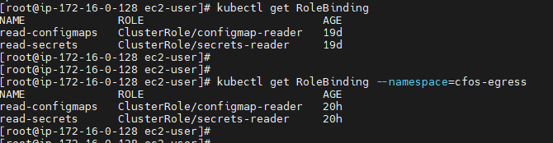
配置RBAC
基于Namespce 部署RBAC
kubectl apply -f rbac-egress --namespace=cfos-egress

Slide 39
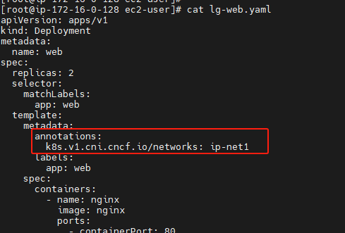


配置业务 egress网卡

Slide 40

基于Namespace部署egress cfos和网卡
kubectl apply -f cfos-egress.yaml --namespace=cfos-egress
kubectl apply –f fos-license.yaml --namespace=cfos-egress
Yaml mac 可以不写，会随机生成

Slide 41


北向-检查CFOS网卡配置

Slide 42


东西向业务网卡配置
kubectl apply -f ip-net1.yaml kubectl apply -f ip-net2.yaml

Slide 43


东西向业务配置-1
kubectl apply -f lg-web.yaml

Slide 44


东西向业务配置-2
kubectl apply -f lg-test.yaml

Slide 45

东西向CFOS网卡配置
kubectl apply –f cfos-ip-net1.yaml –n xxx
kubectl apply –f cfos-ip-net2.yaml –n xxx
kubectl apply -f fos-license.yaml –n xxx
kubectl apply -f rbac-egress.yaml –n xxx

Slide 46


东西向CFOS配置
kubectl apply -f cfos-egress.yaml –n xxx

Slide 47


东西向-检查CFOS网卡配置

Slide 48


东西向业务网卡检查

Slide 49


北向-配置防火墙策略
kubectl apply -f firewall-policy-egress.yaml --namespace=cfos-egress

Slide 50


东西向-配置防火墙策略
kubectl apply -f firewall-policy-ew.yaml -n xxx
kubectl apply -f firewall-policy-ew.yaml -n xxx

Slide 51


业务验证-1 (南向)
Notes:
iptables -t nat --list –v
ip route show table all

Slide 52

业务验证-2 (南向)

Slide 53


业务验证-3 (南向)
Notes:
curl -XPOST -F 'data=@eicar.zip' 10.100.238.187:3333/upload?key=USER

Slide 54

业务验证-4 (南向)

Slide 55
业务验证-4 (南向)

Slide 56



业务验证-5 (北向)
Notes:
iptables –t nat –list –v （check nat table 是否有session）
Ip route show table all (check route table 231是否有路由)

Slide 57

业务验证-6 (北向)
Notes:
iptables –t nat –list –v （check nat table 是否有session）
Ip route show table all (check route table 231是否有路由)

Slide 58


业务验证-7 (北向)
Notes:
iptables –t nat –list –v （check nat table 是否有session）
Ip route show table all (check route table 231是否有路由)

Slide 59


业务验证-9(东西向)
Notes:
iptables –t nat –list –v （check nat table 是否有session）
Ip route show table all (check route table 231是否有路由)

Slide 60



业务验证-8 (东西向)
Notes:
iptables –t nat –list –v （check nat table 是否有session）
Ip route show table all (check route table 231是否有路由)

Slide 61


业务验证-9(东西向)
Notes:
iptables –t nat –list –v （check nat table 是否有session）
Ip route show table all (check route table 231是否有路由)

